Slide 1
ExpertNovi
Notes:
beide

Slide 2
Expertinnen/Experten
Erfahrungen weitergeben
Betreuung neuer Studis
neu: 1 CP in zwei Semestern!
Notes:
Sébi

Slide 3
Das ExpertNovi-Projekt
1. Coachen der Novis
Lernen du musst.
Aber wie?
2. Fördern von Lernstrategien
in der Gruppe
Notes:
Dani
Arbeit auf 2 Ebenen:
Begleiten und Unterstützen der Novis
Fördern von Lernstrategien mit einer Gruppe von Ersties in 3 Workshops

Slide 4
ExpertNovi und die Wichtigkeit von Lernstrategien
Sie werden Profis für das Lernen
Sie können mit einer Gruppe von neuen Studierenden an ihrem Lernen im Studium arbeiten
Sie können als Lernprofi mit Ihrer Gruppe zwei weitere Male an Lernen und Lernstrategien und der Vermittlung von Lernstrategien arbeiten
Dieser Doppeldecker wird Sie in Ihrer Arbeit als Lehrperson weiterbringen
Sie können die Lektionen für Ihre Arbeit im ExpertNovi-Projekt anrechnen
Notes:
Dani

Slide 5
Wichtige Daten
Anmeldebeginn: 01.05.23 (www.phlu.ch/ueber-uns/studorg.html)
Anmeldeschluss: 08.09.23
Vorbereitungsmorgen: Samstag, 16.09.23 (von 09:15 Uhr bis 13:15 Uhr)
Workshop 1 am Tag «Lernen im Campus» : Mittwoch 04.10.23 (ca. 2 Stunden)
Workshop 2: Mitte bis Ende November 23 (ca. 2 Stunden)
Workshop 3: Ende April 24 (ca. 2 Stunden)
Abschlussveranstaltung: Montag, 06.05.24 17.30 – 19.00
Notes:
beide

Slide 6
Aufwand Expert:in: 1 CP = 30 Stunden
Was | Wann | Aufwand in Stunden
Einlesen in Lernstrategien | auf den Vorbereitungshalbtag | 2
Teilnahme Vorbereitungshalbtag | 16.09.23, 09.15 – 13.15 SE | 4
1. Workshop am Tag «Lernen im Campus» | 04.10.23 09:15 – 13:15 | mit Vorbereitung: 3
2. Workshop zu Lernstrategien im Studium | Mitte bis Ende November 2023 | Vorbereitung: 2 Durchführung: 2
3. Workshop zu Vermittlung von Lernstrategien in Schule | Ende April 2024 | Vorbereitung: 2 Durchführung: 2
Einzelbetreuung Novi | HS23 und FS24 | ca. 12
Abschlussveranstaltung | 08.05.24 | 1
Aufwand insgesamt | über zwei Semester | 30
Notes:
v.a. Dani

Slide 7
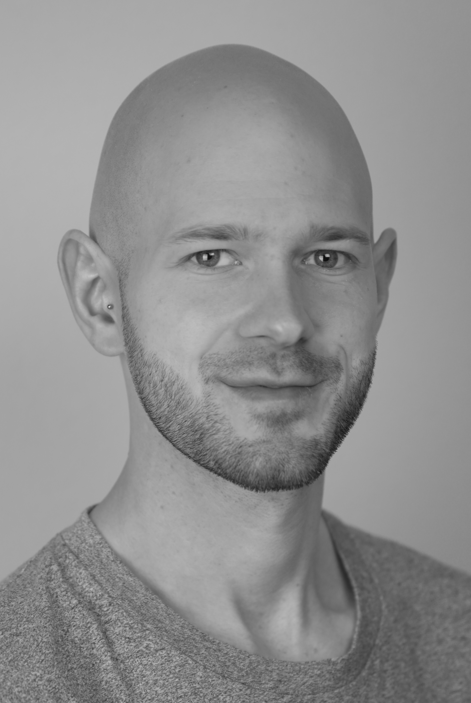
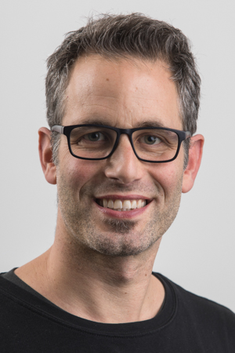
Kontaktmöglichkeiten
Andri Bischoff
Daniel Goldsmith
daniel.goldsmith@phlu.ch
andri.bischoff@stud.phlu.ch

Slide 8
Kontaktmöglichkeiten
Anmeldebeginn: 01.05.23 (www.phlu.ch/ueber-uns/studorg.html)
www.facebook.com/studorgphlu
www.instagram.com/studorgphluzern
studorg@phlu.ch
www.phlu.ch/ueber-uns/studorg.html
Trete unserer Whatsapp-Gruppe bei.

